Slide 1



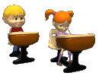
Презентация опыта работы
К
http://aida.ucoz.ru
К
Б
В
Е
З
А
Ж
И
З
Ж
Е
Д
В
Б
А
Земцова Ольга Алекандровна
МБОУ «СОШ № 19»

Slide 2
Я иду на урок
Я, мне кажется, точно не знаю,
Что за день предстоит,
Где начало его, где итог.
Но за счастьем иду!
Это я уж давно понимаю.
Я иду на урок.
Удивительный школьный урок…

Slide 3
Л.С. Выготский писал «Ни одна форма поведения не является столь крепкой, как связанная с эмоцией. Поэтому, если вы хотите вызвать у ученика нужные вам формы поведения, всегда позаботьтесь о том, чтобы эти реакции оставили эмоциональный след в ученике».

Slide 4
Работаю по УМК «Перспективная начальная школа»
Основная идея УМК «Перспективная начальная школа» — оптимальное развитие каждого ребенка на основе педагогической поддержки его индивидуальности (возраста, способностей, интересов, склонностей, развития) в условиях специально организованной учебной деятельности, где ученик выступает то в роли обучаемого, то в роли обучающего, то в роли организатора учебной ситуации.

Slide 5
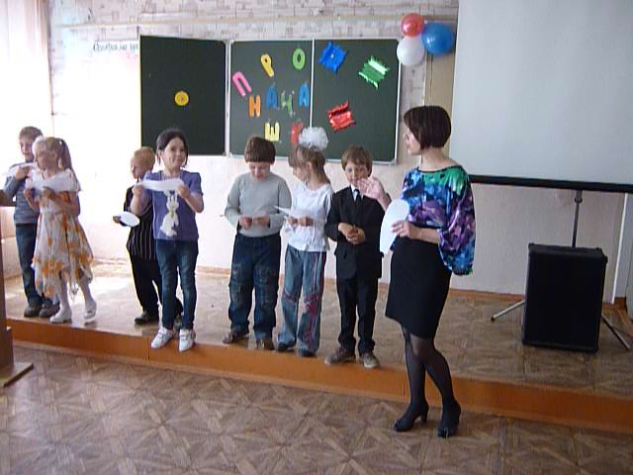
Тема самообразования «Активизация познавательной деятельности учащихся на уроках русского языка»
Предполагает внедрение в свою практику новых технологий обучения: игровых, дифференцированных, мультимедийных.

Slide 6
Словарная работа на уроках русского языка
На травке у леса густого
Паслась луговая корова.
А в море, водою плеская,
Ныряла корова морская.
И где-то на дерево ловко
Карабкалась божья коровка.
Везде успевают коровы:
Коровы – они будь здоровы!
Не умеет дятел петь,
Нет у дятла слуха,
Говорят ему медведь
Наступил на ухо.
Не зря собака тех кусает. Кто камень зря в нее бросает.
Но, если кто с собакой дружит, тому собака верно служит.

Slide 7
Фонетические ассоциации.
Пассажир – пассажир берёт билет в кассе.
Улица – на улице встречаю знакомые лица.
Запад – на западе солнце падает.

Slide 8
В слове спряталось другое слово.
Облако – на облаке лак.
Пловец – пловец плывет в плове.
Соловей – соловей поет соло.

Slide 9
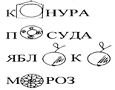
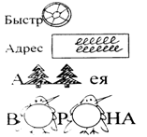
Графические ассоциации – мнемотехника

Slide 10
Словарные слова на тему «Вокзал»
На ВОКЗАЛе нас встретил ДЕЖУРНЫЙ, взял БАГАЖ и проводил до КАССЫ, где мы купили БИЛЕТ. Потом мы прошли на ПЕРРОН и сели в свой ВАГОН. Мы отправляемся в ПУТЕШЕСТВИЕ.

Slide 11
Задание : напиши текст, предварительно восстановив смысл каждого слова и предложения в целом.
Живой уголок.
Школьники устрлоии живой кологу. Там жвтиу кролик и блкеа. Ребята ухаживают за животными. Крлкоиу дтаю мроквоку и кпастуу. Блкее приносят оеирх и грбиы.
Школьники устроили живой уголок. Там живут кролик и белка. Ребята ухаживают за животными. Кролику дают морковку и капусту. Белке приносят орехи и грибы.

Slide 12
азоК
алиЖ-алыб азок. У ёен олыб ьмес котед. анО алаледс ебес в усел укшубзи. йыдаК ьнед азок алидоху аз момрок. атялзоК ьсилаватсо амод индо.
Жила –была коза. У неё было семь деток.Она сделала себе в лесу избушку. Каждый день коза уходила за кормом. Козлята оставались дома одни.

Slide 13
Дидактическая игра
Пол-минутки для шутки.
Закрепление правописания заглавной буквы в кличках животных.
Жили- были дед, да баба
С маленькою внучкою.
Кошку рыжую свою
Называли Жучкою,
А Хохлатой они
Звали жеребенка,
А еще у них была
Курица Буренка,
Собачонка Мурка,
А еще два козла,-
Сивка и Бурка.

Slide 14
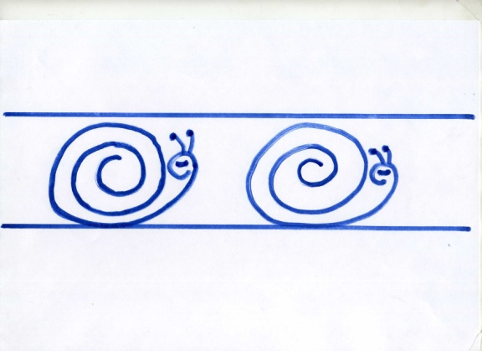
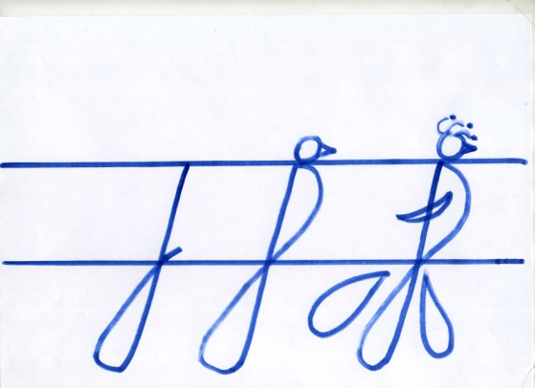
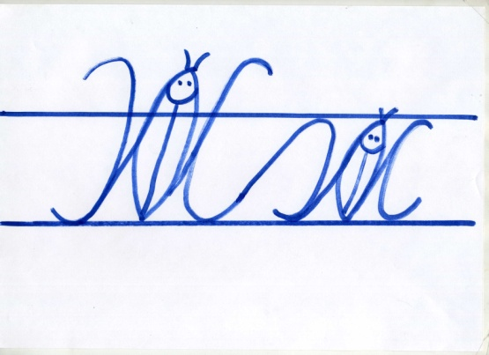
Минутки чистописания
Жук жужжит:
Я шел и шел,
Желтый камешек нашел.
Это желудь! Ты не прав, -
Говорит жуку жираф.
-Что ж, повесь его на сук, -
Говорит жирафу жук.
Две антенны на макушке,
А сама сидит в избушке,
На себе ее везет
Очень медленно ползет.
Птица хочет пробудиться, запевает песню птица,
Потому что с песней
Пробуждаться интересней.
стописа

Slide 15
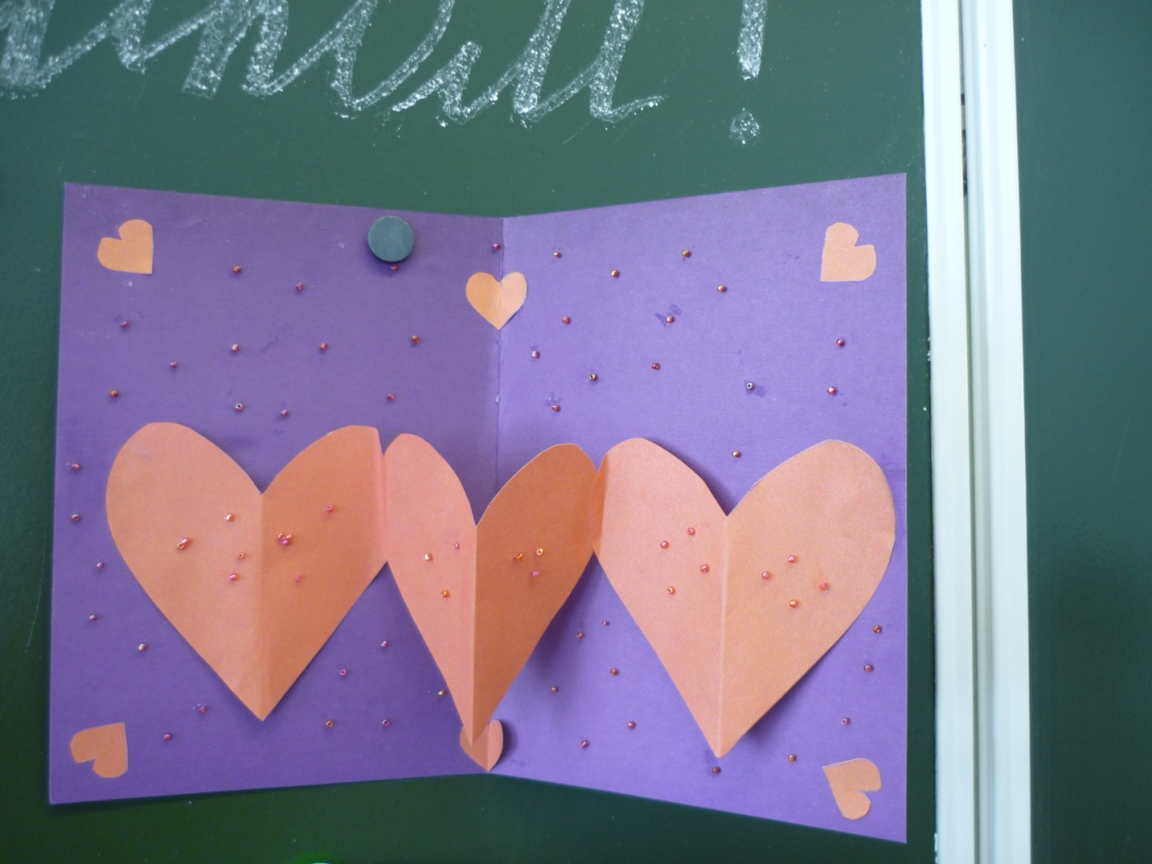
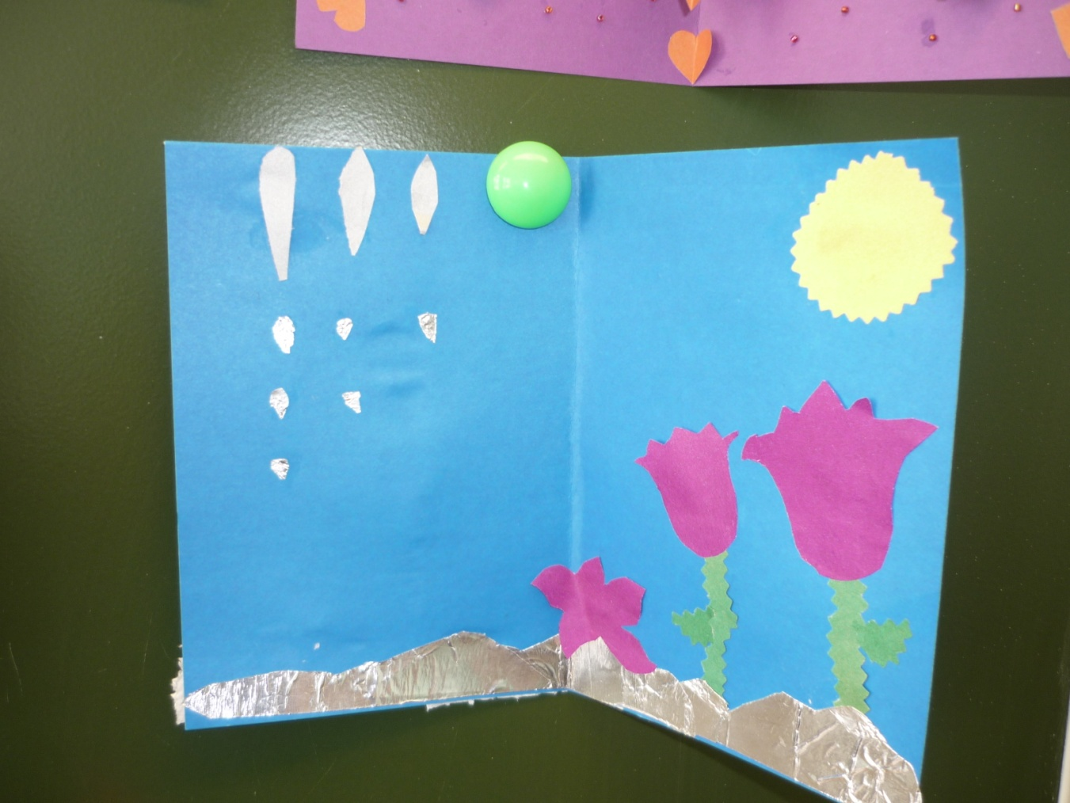
Проектная работа на уроках технологии

Slide 16
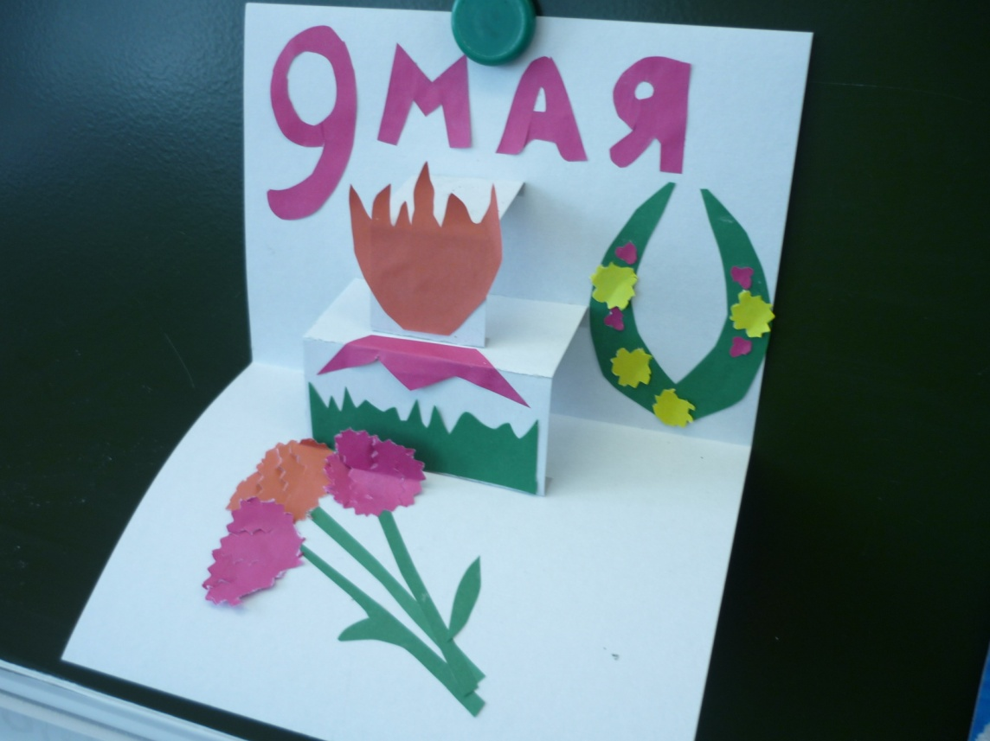
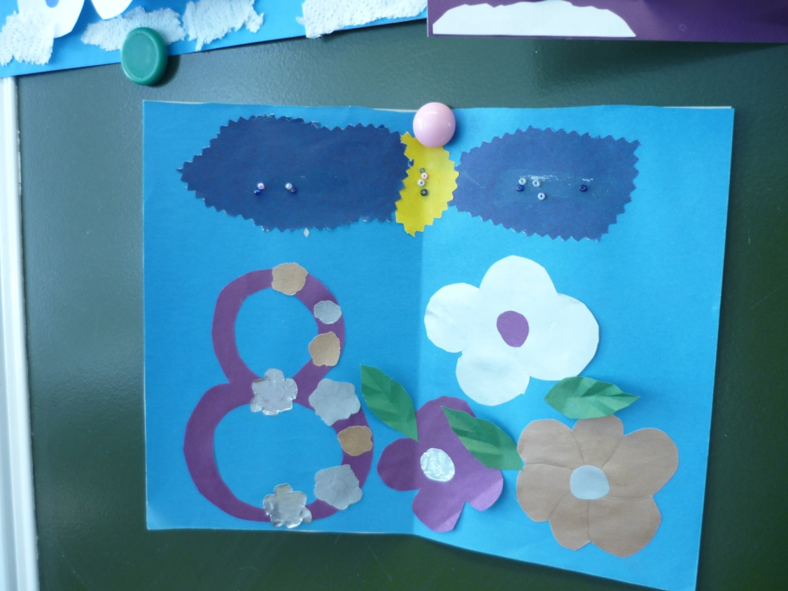

Slide 17
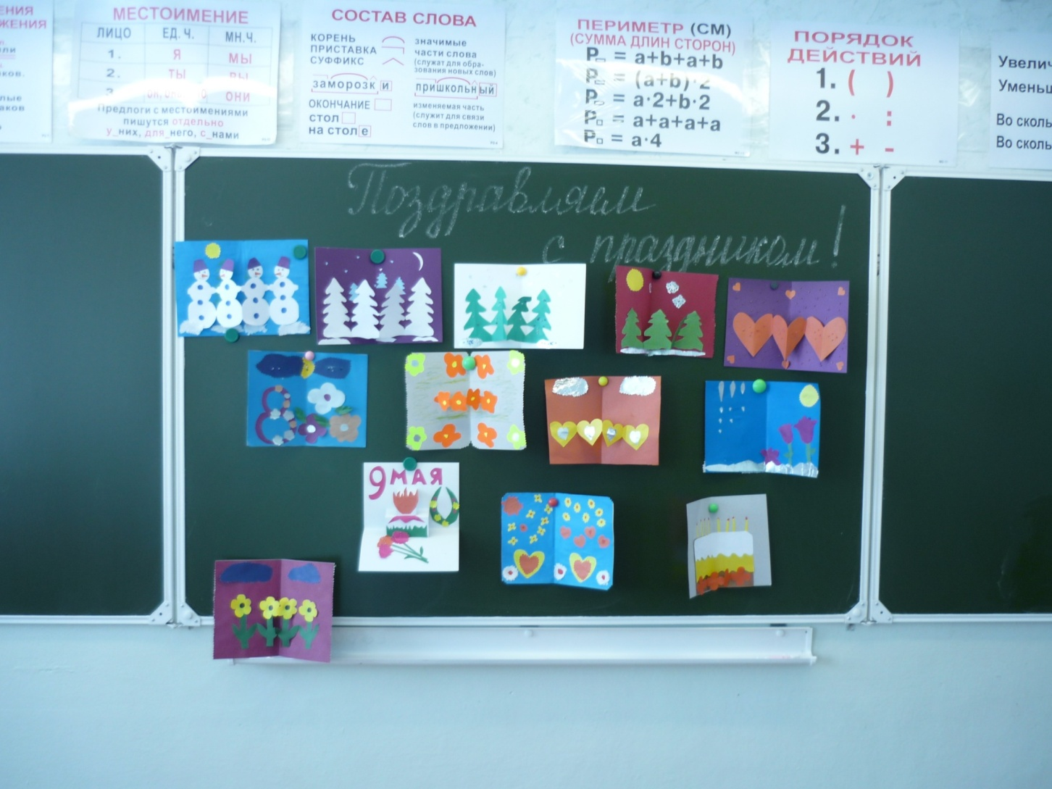

Slide 18
УДЕ П.М. Эрдниева помогают детям легче и быстрее осваивать математику
СЛОЖЕНИЕ
УМНОЖЕНИЕ
56 + 24 = 80
50 20 70
+ =
6 4 10
∙ 2 = 112
50 100
∙ 2 =
6 12

Slide 19

3 x 10
0
0
=30
0
0
6000 : 3
0
0
0
=2
0
0
0

Slide 20
«Урок – первая искра, зажигающая факел любознательности» В.А. Сухомлинский
Мое педагогическое кредо:
Не позволять развитию ленивого ума.
Главная цель моей педагогической деятельности:
Развитие разносторонней личности ребенка.

